Slide 1
ПРИЕМЫ, МОБИЛИЗУЮЩИЕ ИНТЕЛЛЕКТУАЛЬНЫЕ ВОЗМОЖНОСТИ ШКОЛЬНИКОВ ПРИ ПОДГОТОВКЕ И СДАЧЕ ЭКЗАМЕНОВ
Педагог - психолог

Slide 2
Во время стресса происходит сильное обезвоживание организма. Это связано с тем, что нервные процессы происходят на основе электрохимических реакций, а для них необходимо достаточное количество жидкости. Ее недостаток резко снижает скорость нервных процессов. Следовательно, перед экзаменом или во время него целесообразно выпить
несколько глотков воды. В антистрессовых целях воду пьют за 20 минут до или через 30 минут после еды.

Slide 3
Вторая проблема, с которой сталкиваются школьники, попавшие в стрессовую ситуацию, — это нарушение гармоничной работы левого и правого полушарий. Если доминирует одно из них — правое (образное) или левое (логическое). Известно, что правое полушарие управляет левой половиной тела, а левое полушарие — правой половиной.
Физическое упражнение, влияющее на гармонизацию работы левого и правого полушарий, называется «перекрестный шаг»

Slide 4
Упражнение «Перекрестный шаг»
Имитируем ходьбу на месте, поднимая колено чуть выше, чем обычно.
Каждый раз, когда колено находится в наивысшей точке, кладем на него противоположную руку.
Соприкасаются то левое колено с правой рукой, то правое колено с левой рукой.
Для эффективности в момент взмаха можно подниматься на опорной ноге на цыпочки.
Двигаться не быстро, а в удобном темпе и с удовольствием.

Slide 5
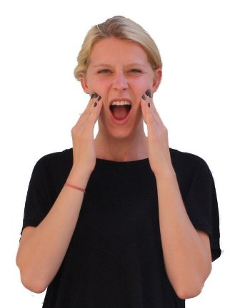
Упражнение «Энергетическое зевание»
Это упражнение служит для уменьшения кислородного голодания.
Зевать необходимо тем чаще, чем более интенсивной умственной деятельностью вы заняты. Зевание во время экзамена очень полезно.
Как правильно зевать? Во время зевка обеими руками массировать круговыми движениями сухожилия (около ушей), соединяющие нижнюю и верхнюю челюсти. В этих местах находится большое количество нервных волокон. Для того чтобы оградить свой организм от кислородного голодания, достаточно 3–5 зевков.

Slide 6
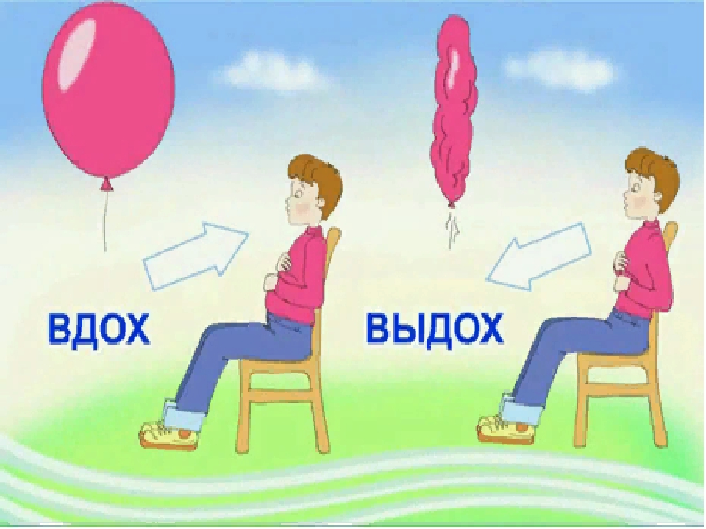
Упражнение «Дыхание в чрезвычайных ситуациях»
Вдыхайте медленно через нос, стараясь опустить диафрагму как можно ниже;
Задержите дыхание на 6 секунд;
Выдыхайте медленно через рот;
Сделайте паузу, некоторое время дышите как обычно;
Повторите процедуру 2-3 раза и займитесь делом.

Slide 7
Техники запоминания учебного материала для выпускников

Slide 8
Метод ключевых слов
Для запоминания какой-либо фразы достаточно выделить одно-два главных (ключевых) слова и запомнить их, после чего стоит только их вспомнить — как вспомнится вся фраза. Этот метод можно применять и при запоминании больших по объему текстов, составляя цепочку ключевых слов, следующих друг за другом и связанных между собой. Для этого запоминаемый текст разбивается на разделы.
В каждом из разделов выделяются основные мысли, для каждой из которых выделяется минимальное количество ключевых слов: их необходимо связать между собой и запомнить.

Slide 9
Метод повторения И.А. Корсакова
Необходимо повторить информацию в течение 20 секунд сразу после ее восприятия, т.к. самая большая потеря информации приходится на первые стадии запоминания, следующие непосредственно за восприятием.
Промежутки времени между повторениями информации нужно по возможности удлинять. Предположим, если на подготовку дается семь дней, а материал требует не менее пяти повторений, то работа может быть построена так:
1-й день — 2 повторения;
2-й день — 1 повторение;
3-й день — без повторений;
4-й день — 1 повторение;
5-й день — без повторений;
6-й день — без повторений;
7-й день — 1 повторение.

Slide 10
Комплексный учебный метод
Большое количество информации можно запомнить с помощью частичного учебного метода, при котором повторяется предложение за предложением, стихотворная строка за строкой.
Текст запоминается целиком, а затем как одно целое повторяется. Взаимосвязи между отдельными частями воспринимаются быстрее и основательнее, а обязательное число повторений сокращается.
При работе с большим объемом материала трудно хорошо запомнить текст как одно целое. В таком случае разбейте текст на достаточно большие разделы, объединенные одной темой.
При первом воспроизведении повторяется уже выученная часть и изучается вторая. При втором — повторяются первые части и заучивается
следующая и т.д.

Slide 11
Метод: Ассоциации
Ещё один хороший метод - зарисовывать главные элементы изучаемого материала.
Зарисовки не должны быть сложными. Они должны легко восприниматься быстрым взглядом и ассоциироваться с нужным словом. Например, слово “произведение” можно завуалировать, изобразив книгу.
Количество символов неограниченно. Главное, чтобы взглянув на их ряд, вы смогли сразу воспроизвести нужную информацию.

Slide 12
Метод: Представление
Мысленно представим предмет, который мы хотим запомнить. Раскрасим его в своем воображении необычным цветом или представим его огромного размера, повернем и рассмотрим предмет с разных сторон. Трудно забыть его после таких действий, не правда ли?

Slide 13
Метод: Визуализация
Для запоминания коротких чисел вполне достаточно создать их зрительный образ. Представьте себе, что число, которое вам необходимо запомнить, написано крупным красным шрифтом на белой стене или горит неоновыми цифрами на фоне черного неба.
Заставьте эту надпись
мигать не менее 15 секунд в вашем воображении. Повторяя число
вслух, вы еще больше облегчите
его запоминание, призвав еще
один канал чувственного
восприятия.

Slide 14
Метод: Коды
Некоторым из нас при запоминании числовой информации помогают опоры, или коды.
К ним можно отнести:
Вербальный код. Люди с преобладанием вербальной (словесной, слуховой) памяти более восприимчивы к звуковой стороне слова. Непроизвольно им приходят на ум рифмы, смешные истории и т.п. Им может оказаться полезным запоминание перечня примерно такого типа:
ноль — моль,
один — блондин.
Визуальный (зрительный) код. Он может быть таким:
ноль — круг или овал,
один — столб (свеча, кол).

Slide 15
Метод: Эффект края
Запоминаем и наиболее точно воспроизводим информацию, расположенную в начале и в конце текста.
Прочтите текст, который Вам необходимо выучить. Выделите наиболее сложные части и начинайте заучивать их первыми либо последними. Большое значение для запоминания имеют наши чувства и эмоции.
В целом вне зависимости от того какие техники Вы используете, старайтесь придавать запоминаемому материалу эмоциональную окраску, вызывая у себя определенные чувства. Информация, которая вам безразлична, плохо запоминается.
Непременным условием хорошего запоминания является понимание того, что надо усвоить. Хорошо запоминается то, что понятно. Все законы, правила, формулы сначала должны быть поняты и лишь после этого их можно заучивать.

